Slide 1
ECO-FARM_V1
EcoNarae
2018. 02. 06

Slide 2
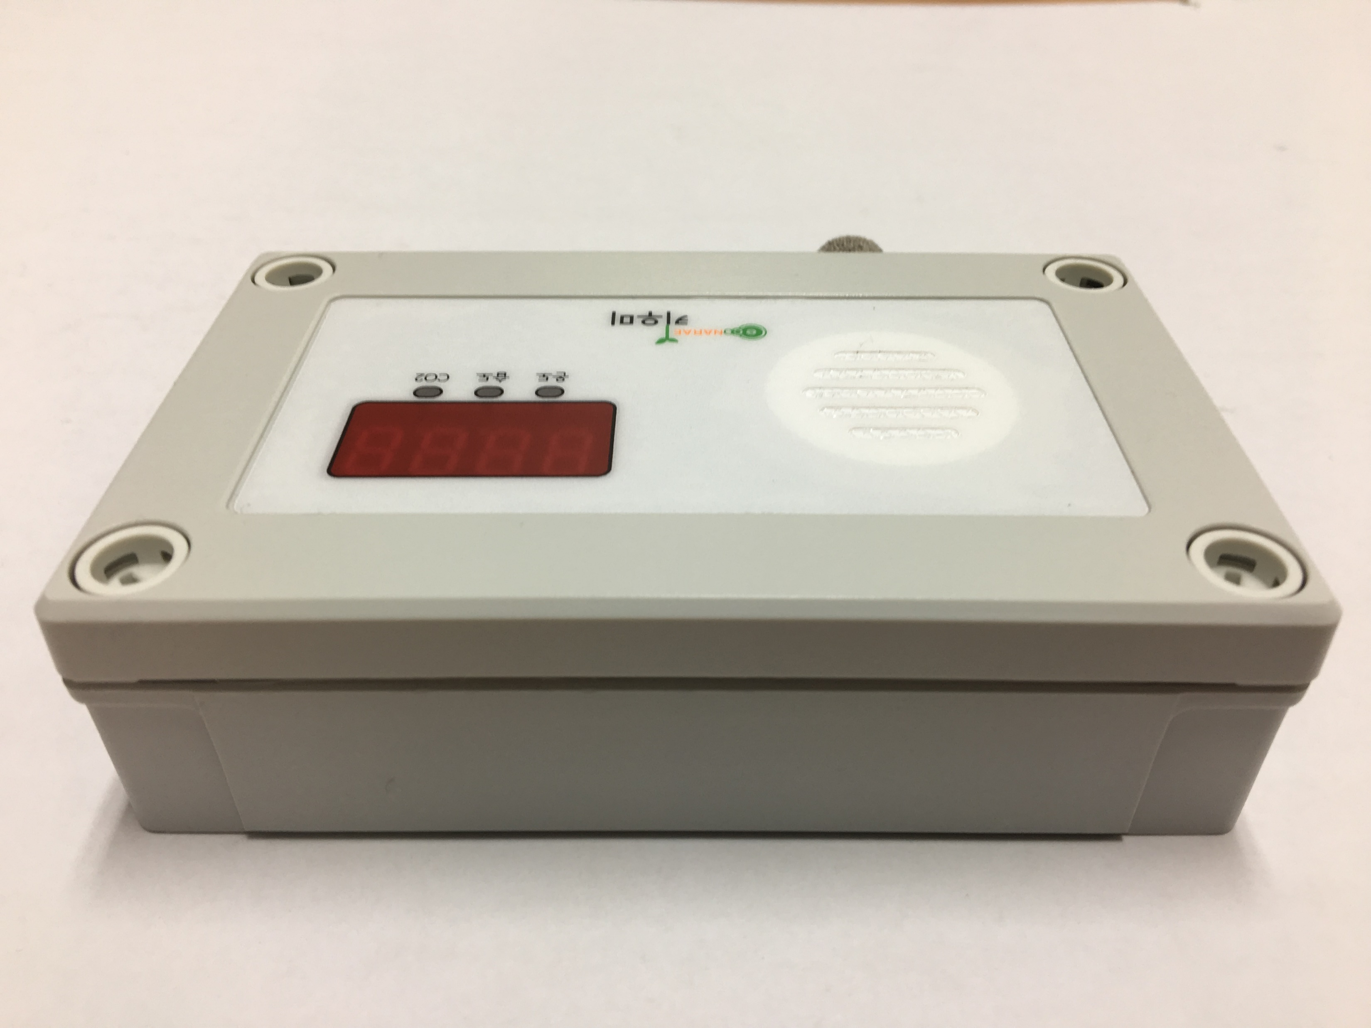
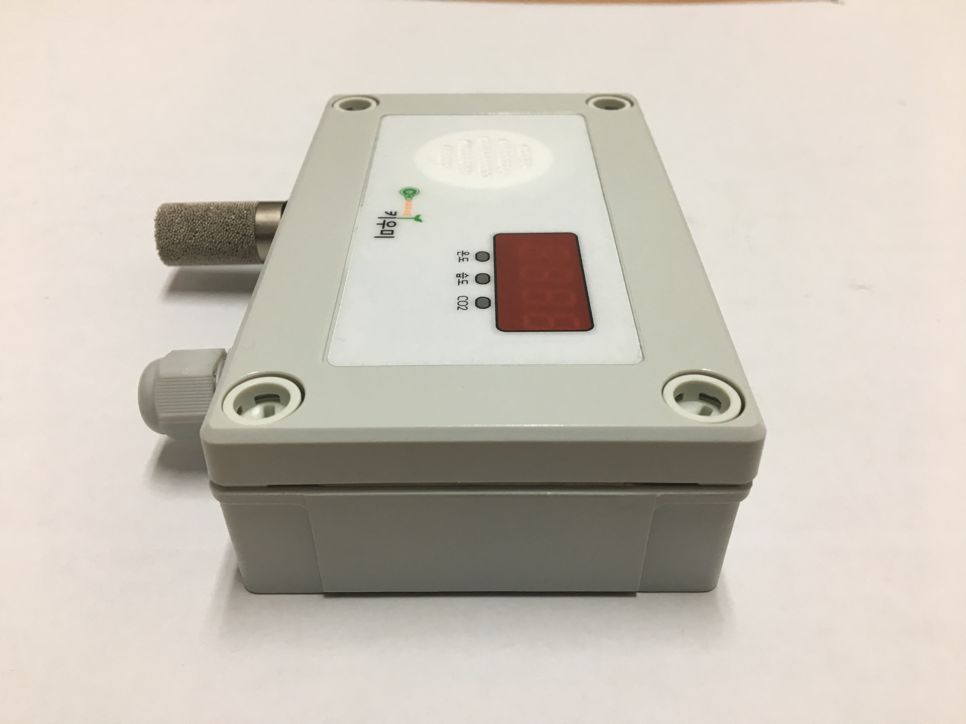
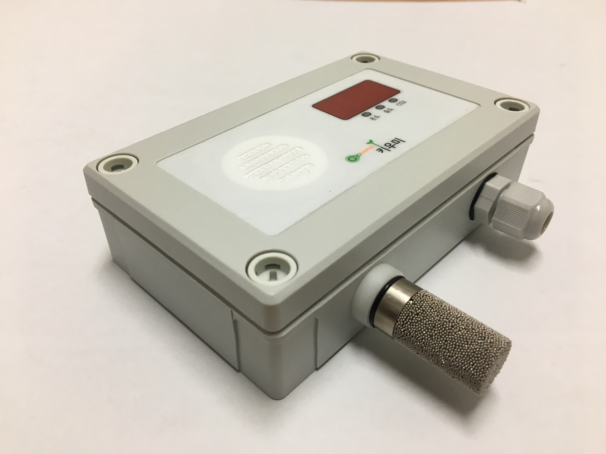
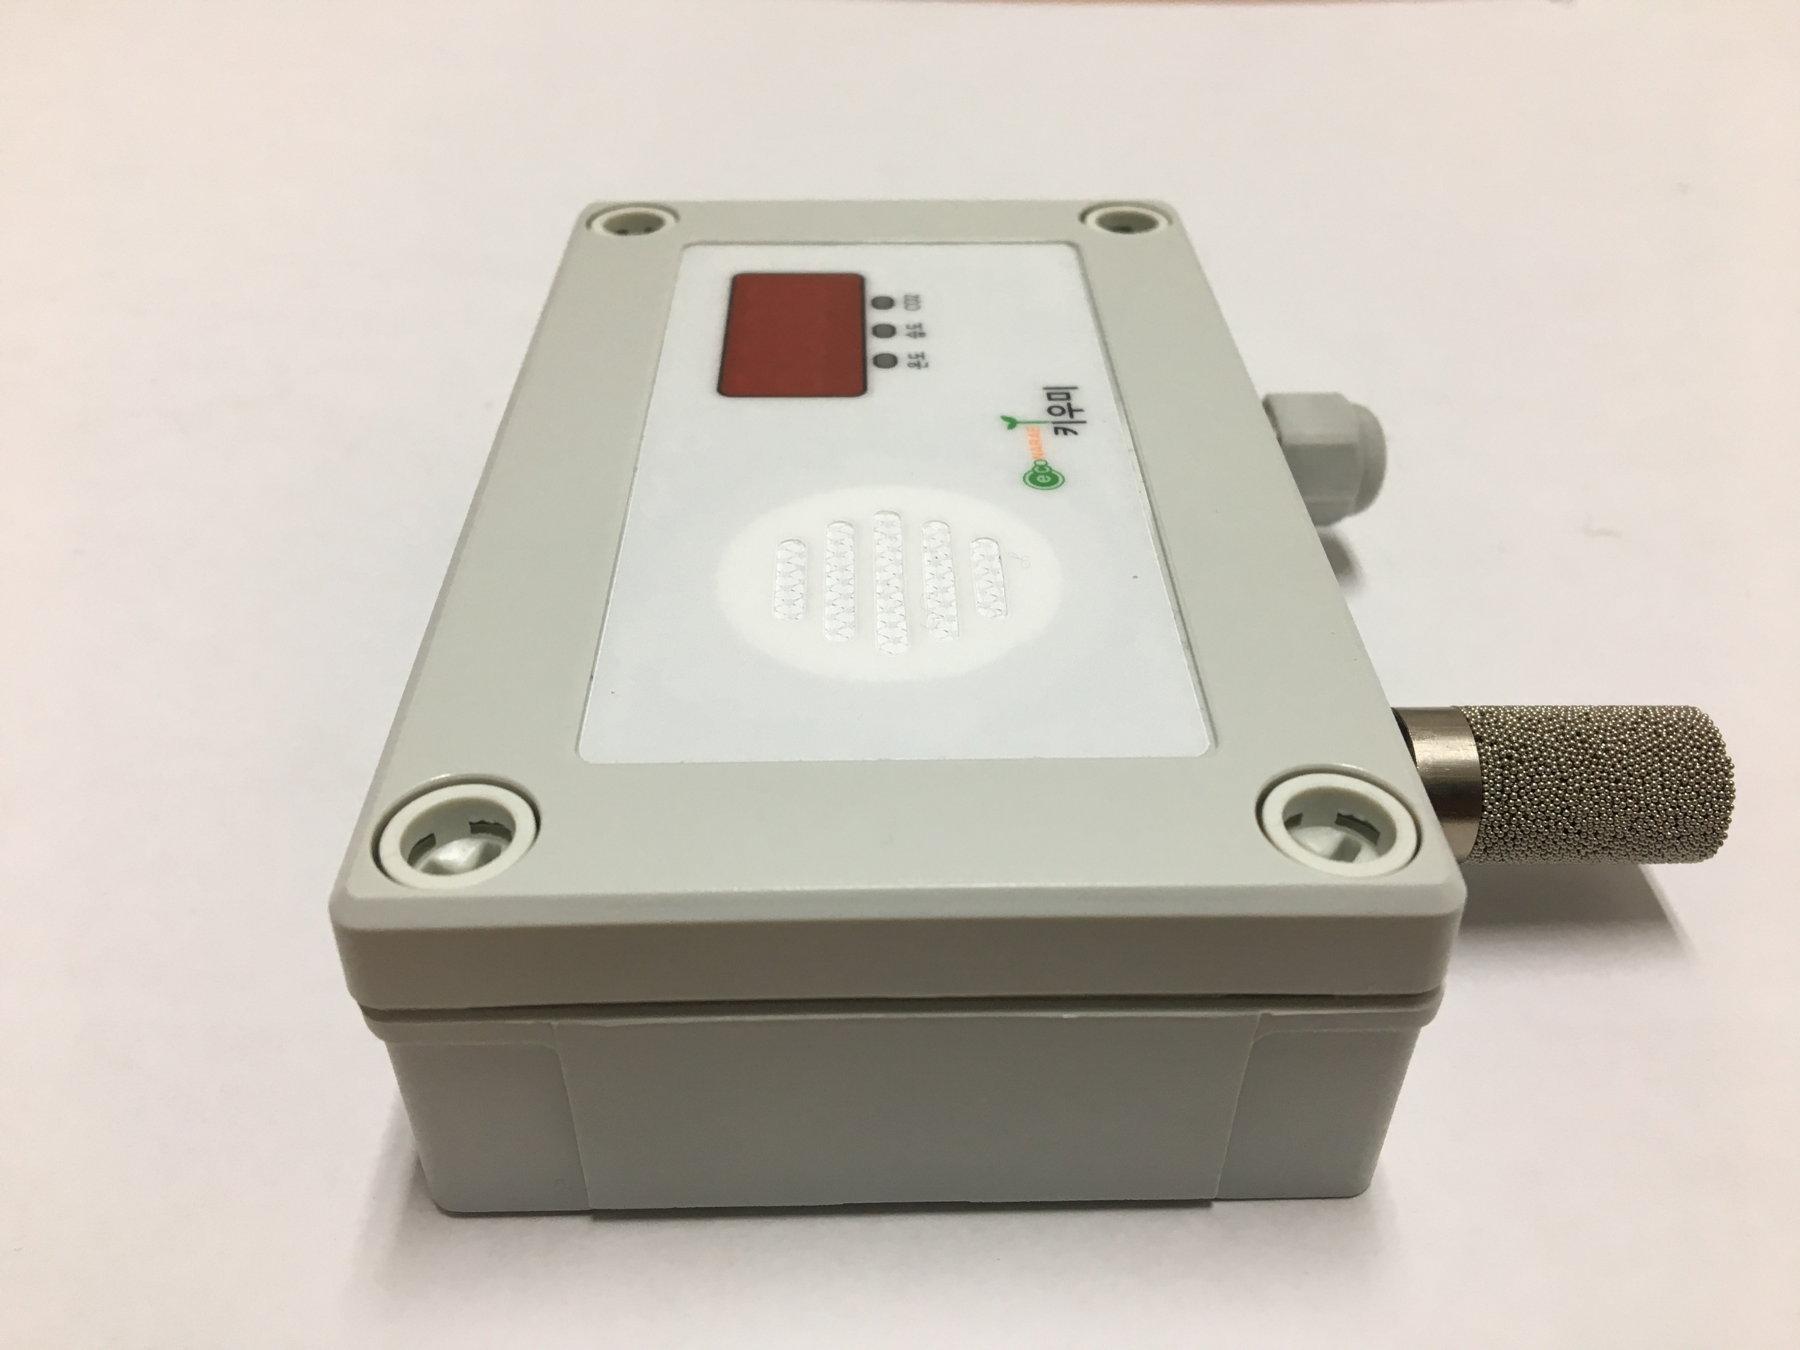
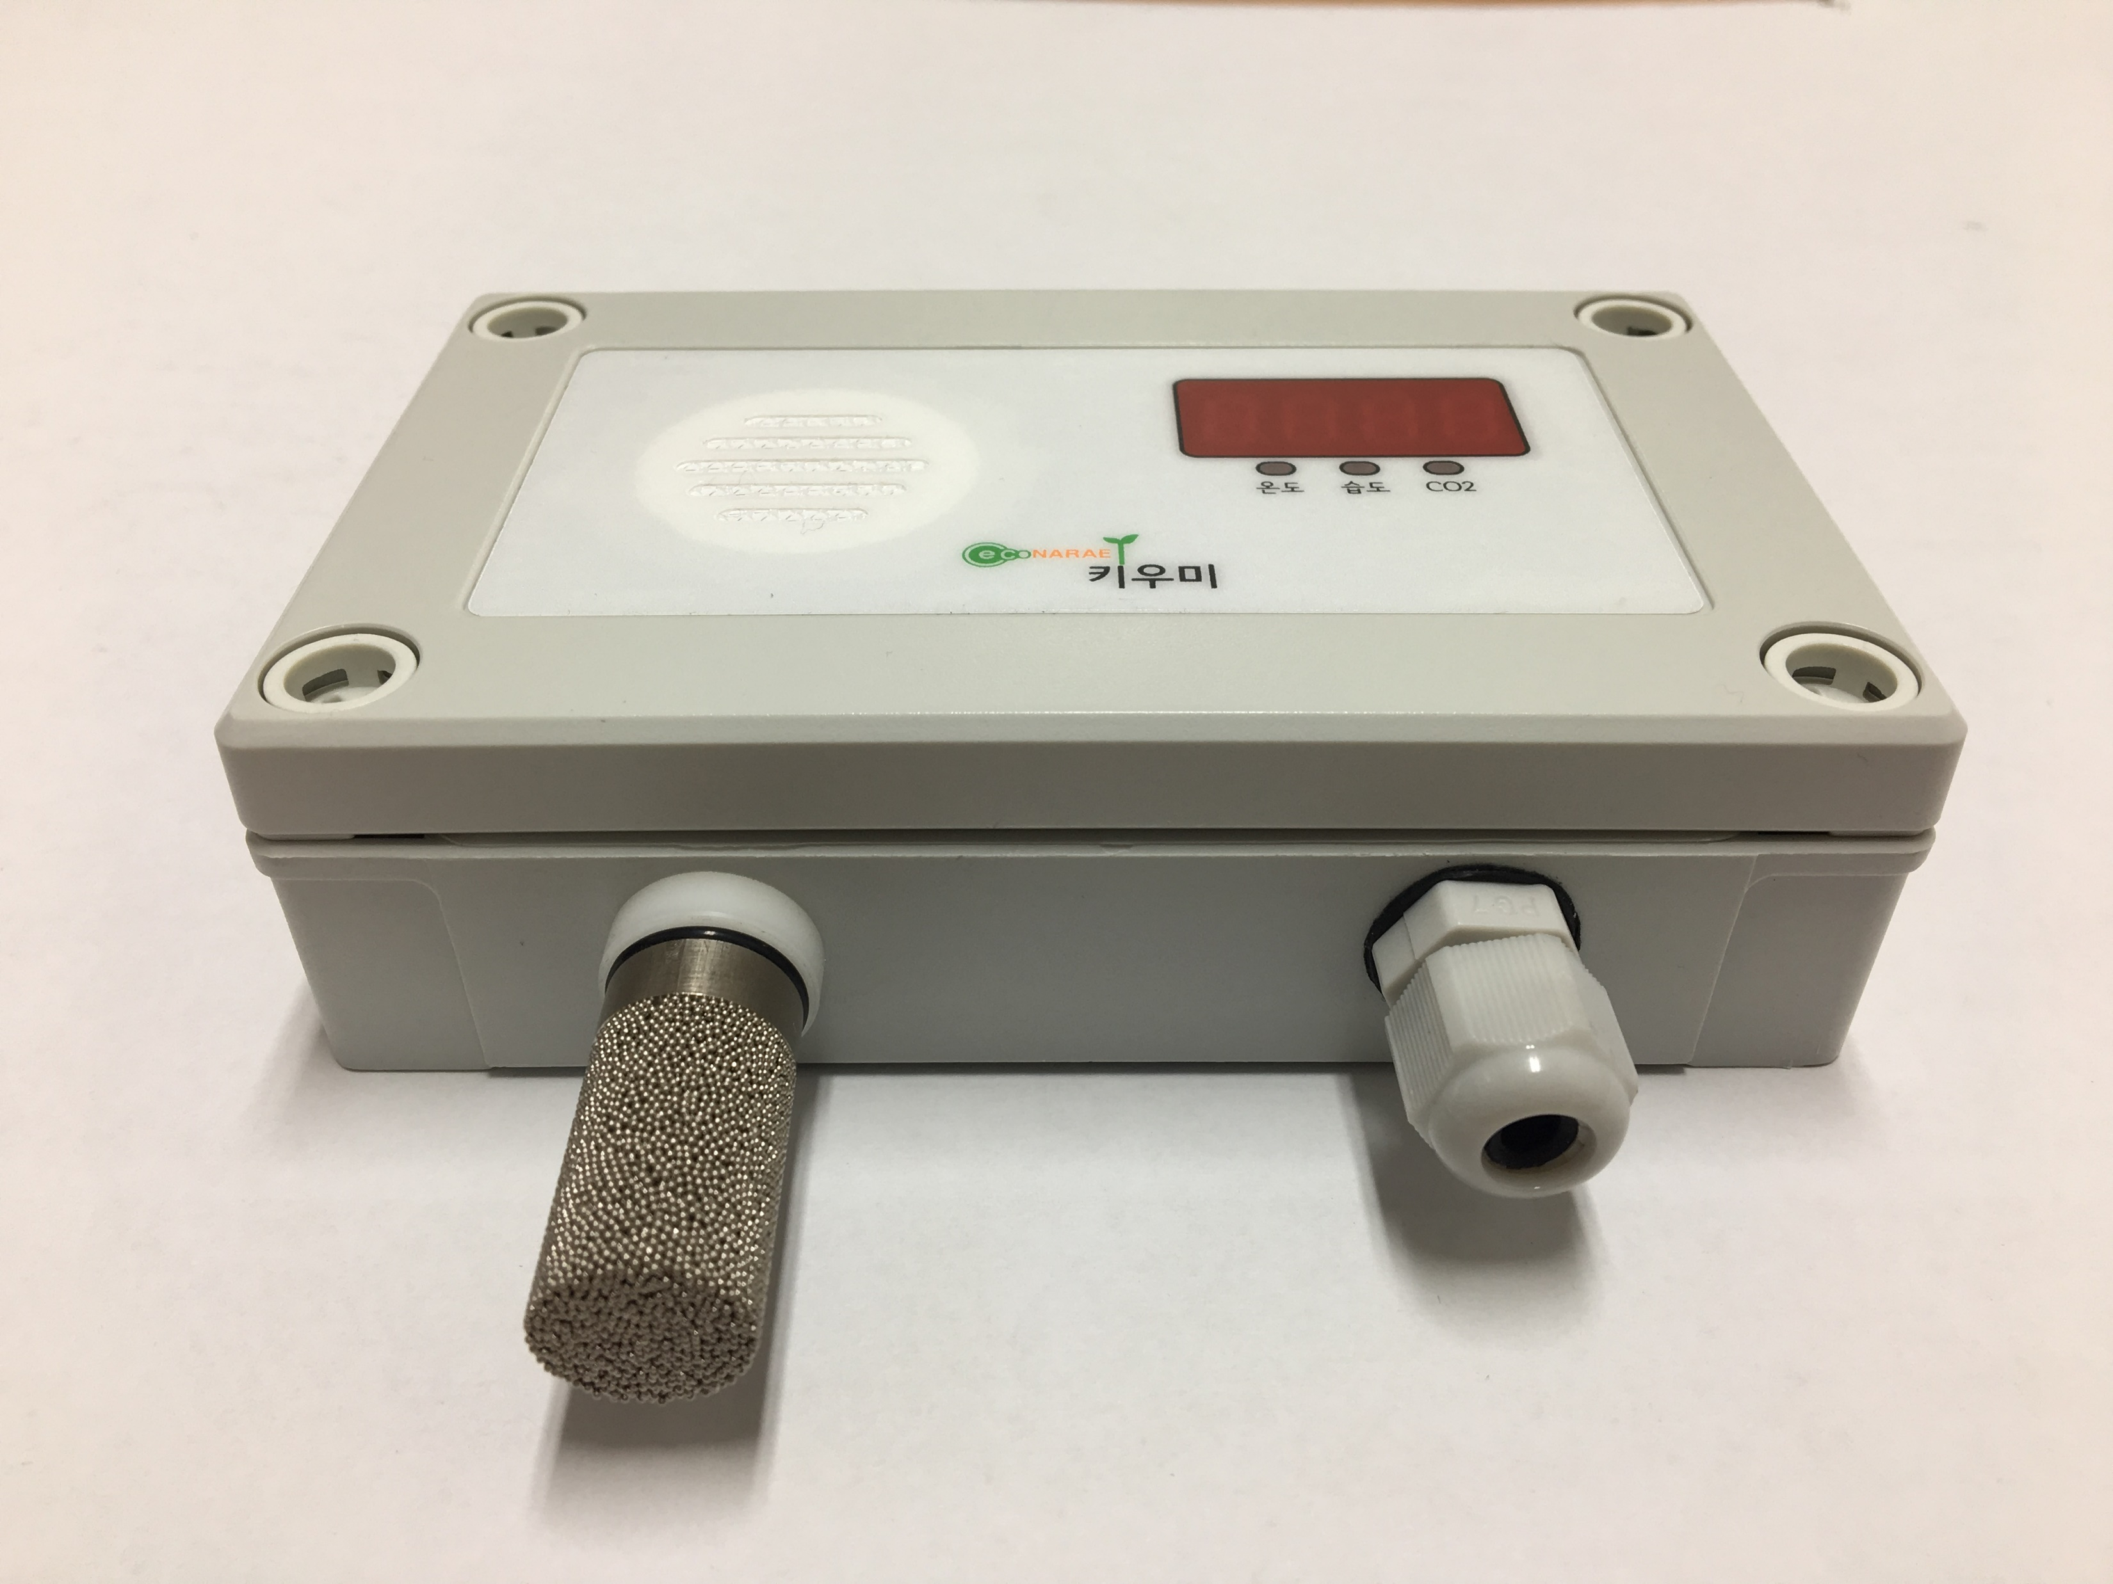
1. 외형
01. 온도,습도,CO₂ 표시창
케이스 특징 : IP66/67 등급 사용 하였으나, CO2 통기성을 위한 기타 홀 가공이 되어 100% 방수는 불가 (주의 바랍니다.)
몸체 및 커버 사이의 밀착성은 좋은 편으로 방진, 스프레이성 분무에는 강할 수 있으나, 센서 주위가 침수되지 않도록 보호해야 합니다.
02. CO₂ 통기창 (수분 방지 필터)
05. 고정 홀 (x 4)
(커버 스쿠류 아래 관통홀)
03. 온/습도 소결필터
(내부 PCB 코팅되어 있음)
04. 전원/통신(4선) 케이블

Slide 3
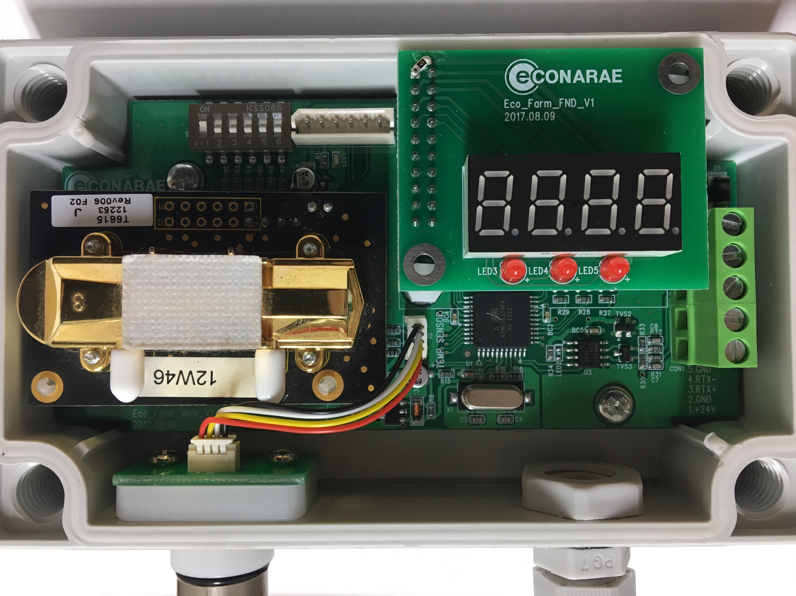
2. 내부 구조
RS-485 주소 변경 S/W
온습도 값 표시창
CO2 센서 모듈
터미널 (전원,485+/-,GND)
온습도 센서 모듈
- PCB, 케이블, 고정기구물, 필터 포함

Slide 4
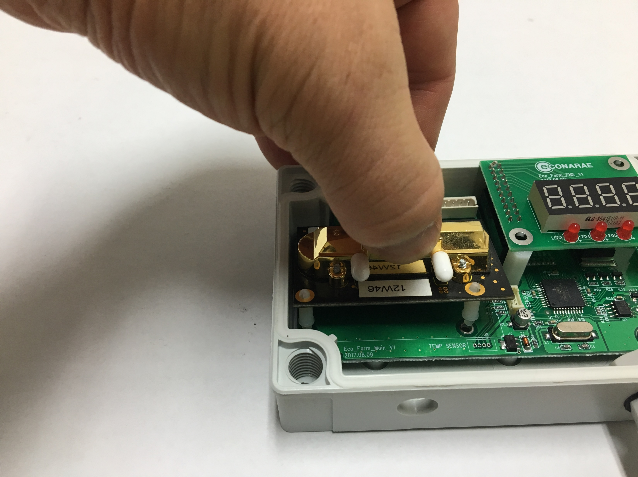
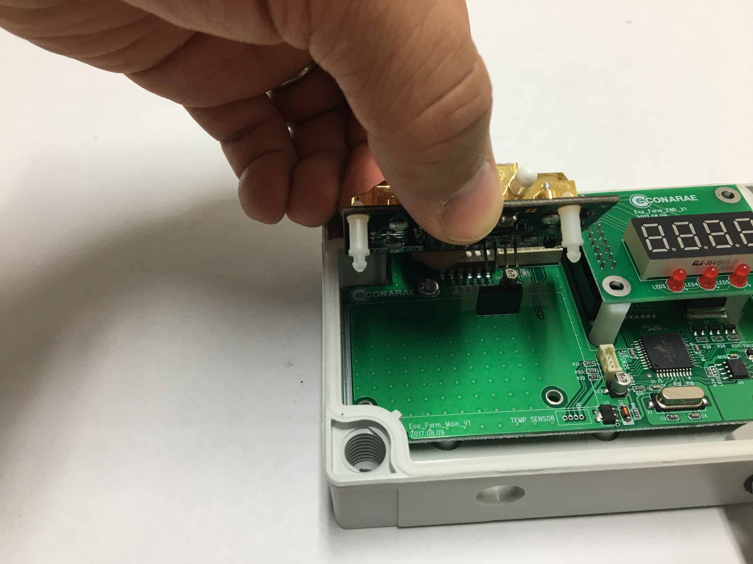
3. CO₂ sensor 교체
CO₂ 센서는 장기 사용시 편차가 발생할 수 있습니다.
- 편차의 발생원인 : 주변환경, 습기에 의한 영향 등..
- 조치방법 : 주기적인 교정, (Field 교정이 불가능할 경우 교체를 권장합니다.)
센서 모듈 교체 방법
1) 아래와 같이 센서 모듈의 아랫부분을 조심스럽게 들어올려 고정용 지지대에서 탈거합니다.
2) 센서의 윗부분에 헤더핀을 소켓에서 분리합니다.
3) 조립은 반대 순서로 하시기 바랍니다.
4) CO₂센서 (모델: T6615-5K) 구매는 공급업체에 문의 바랍니다.

Slide 5
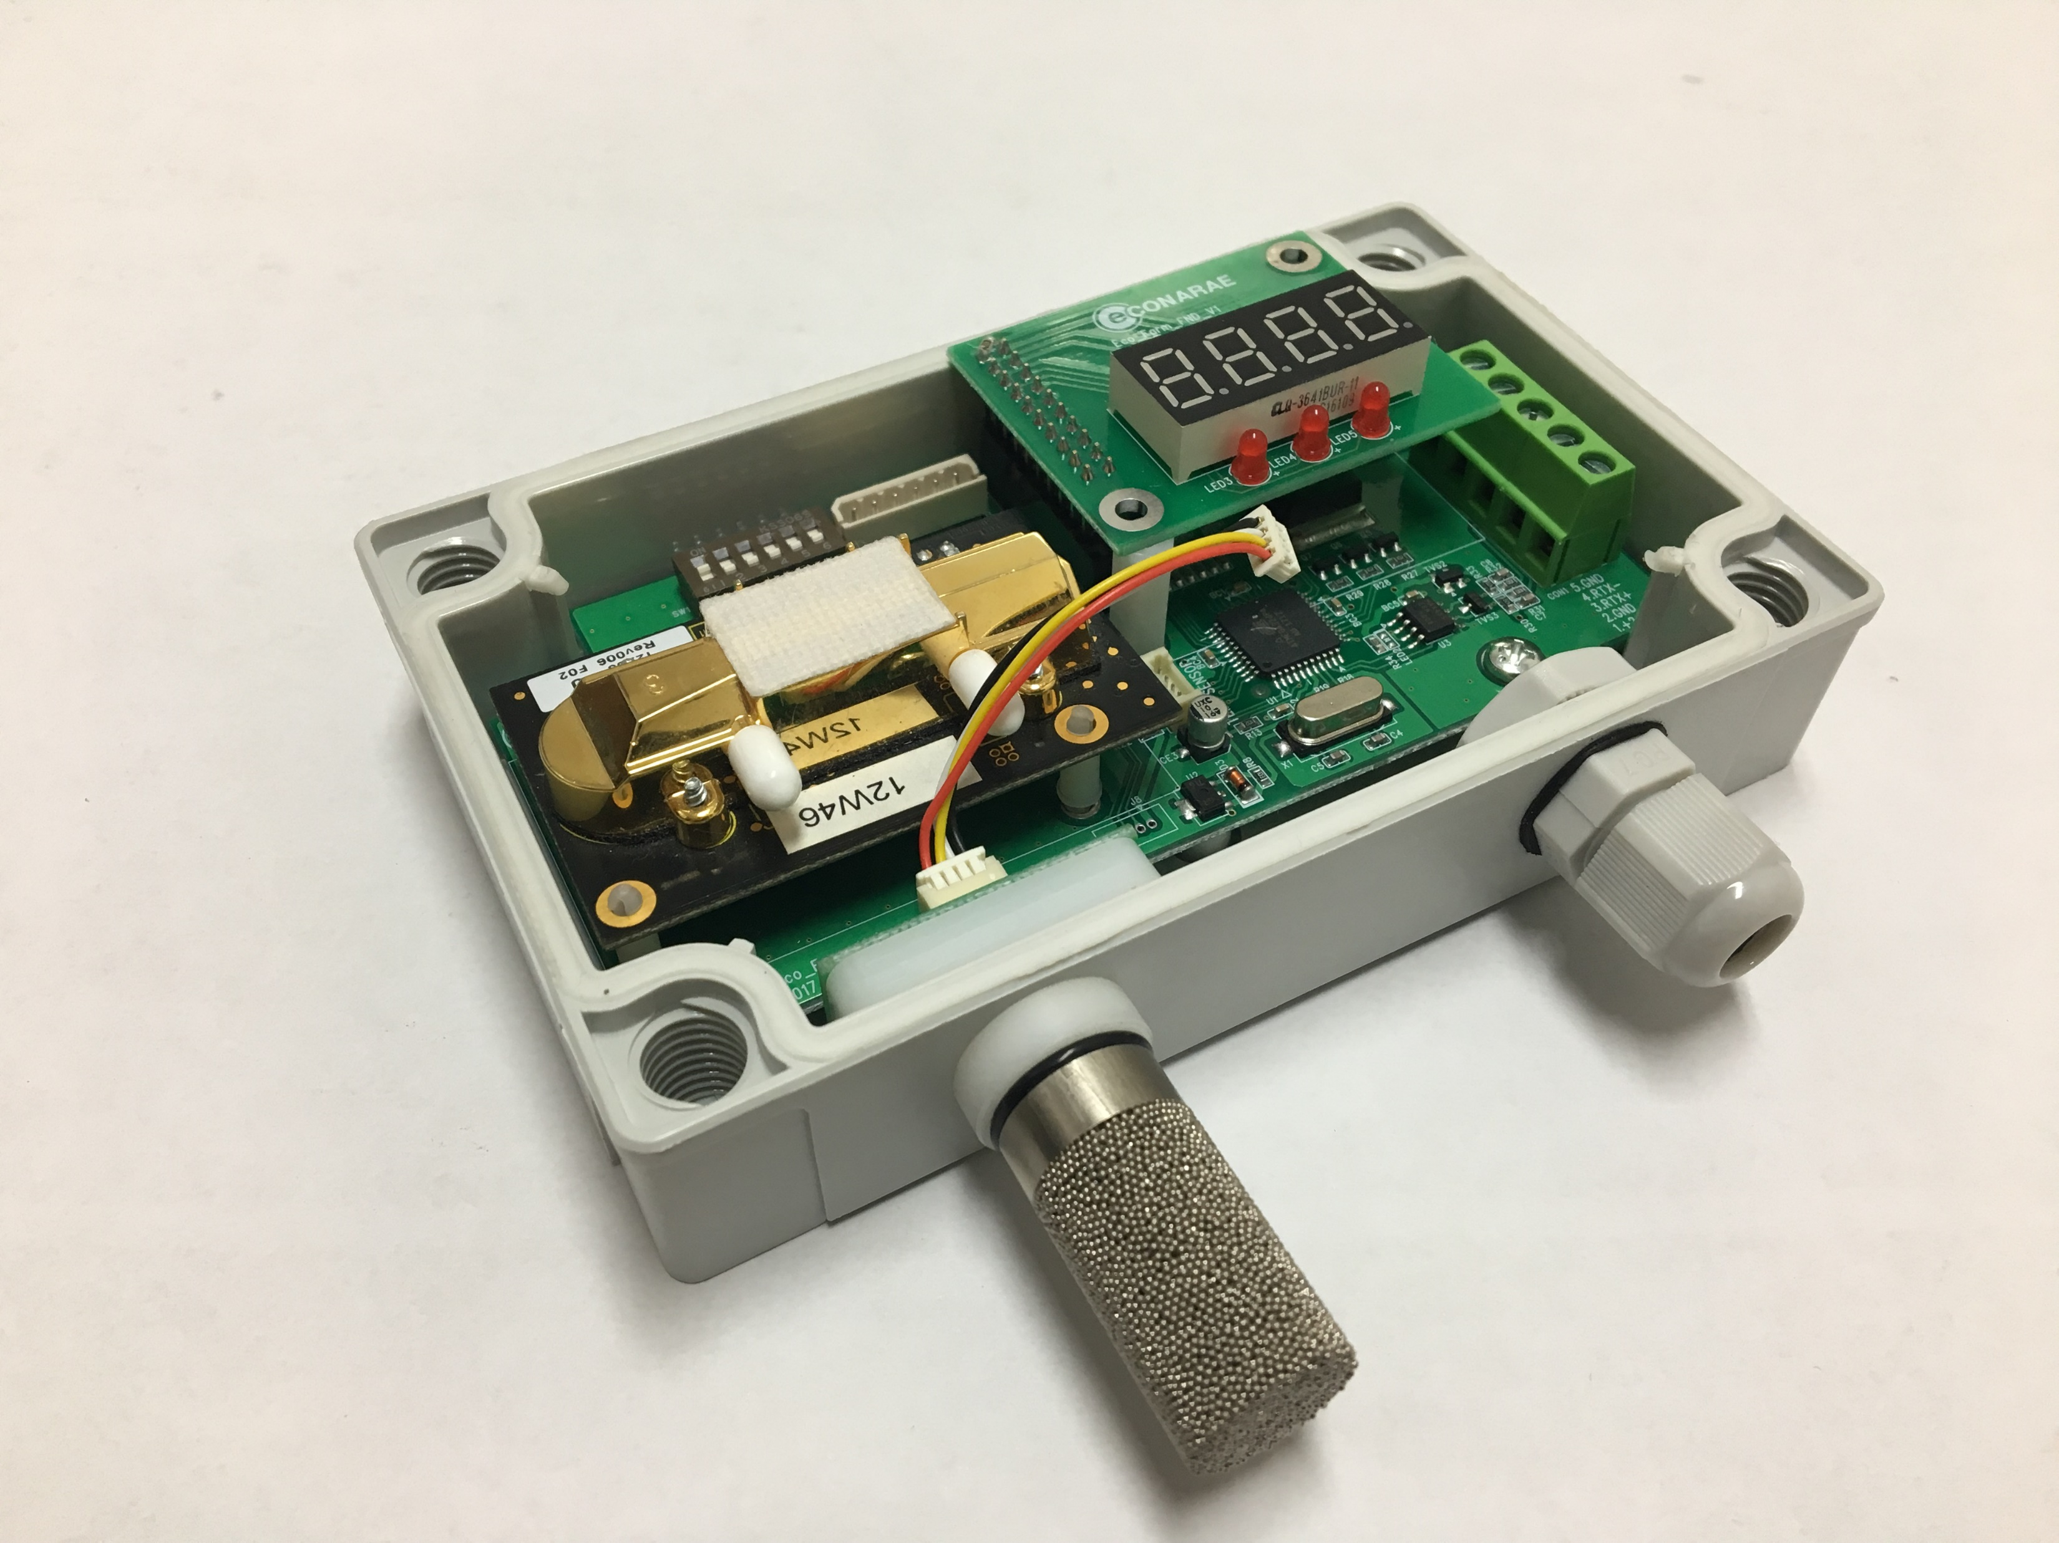
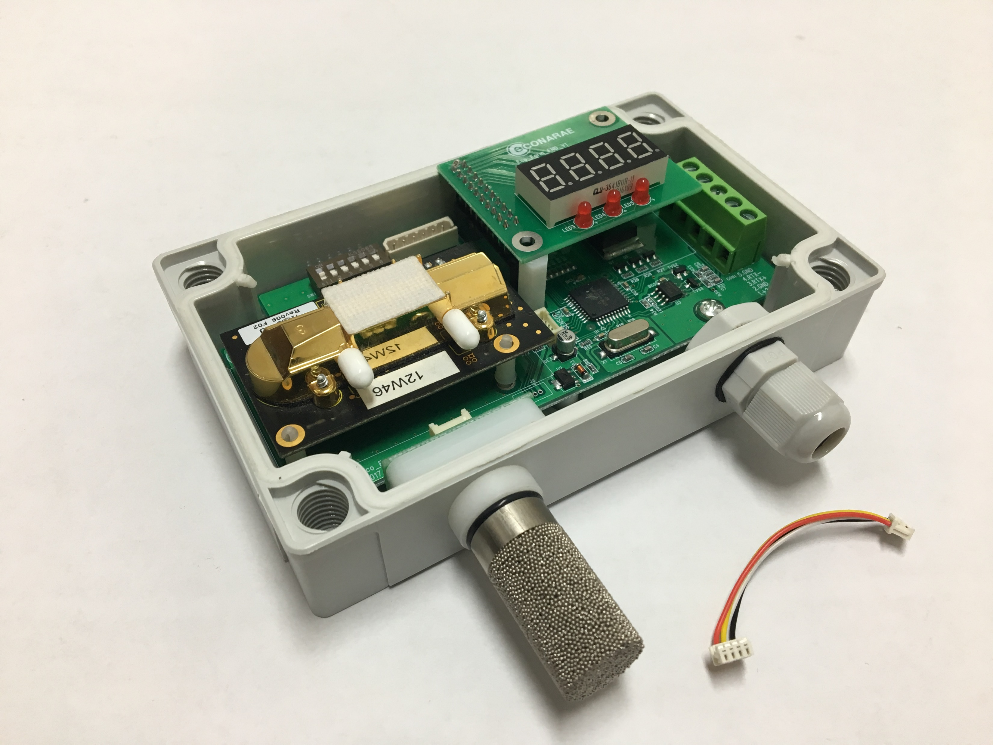
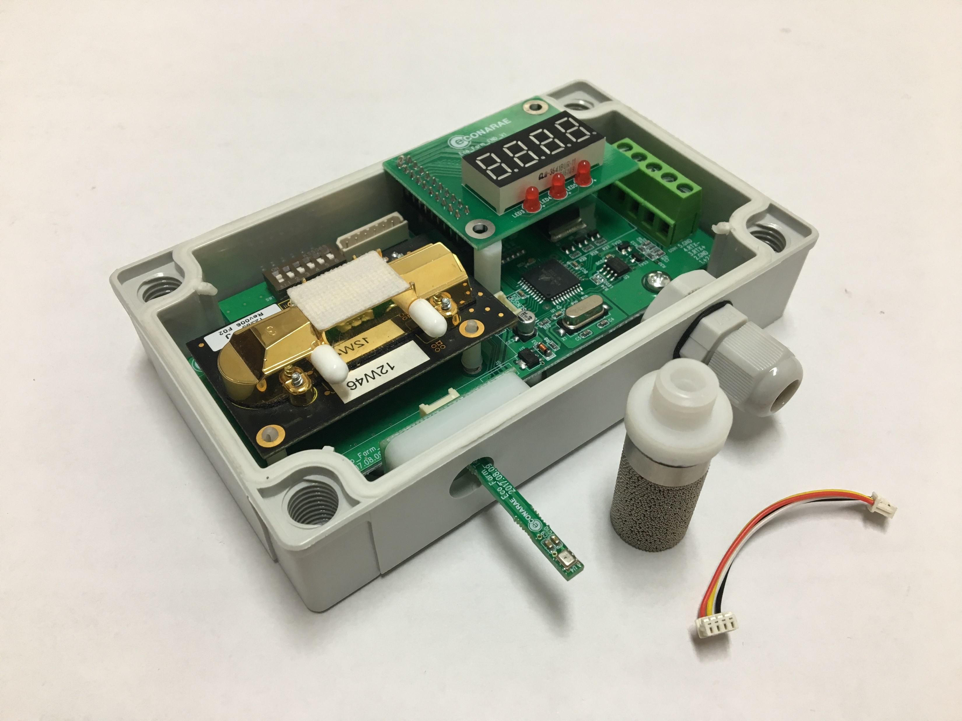
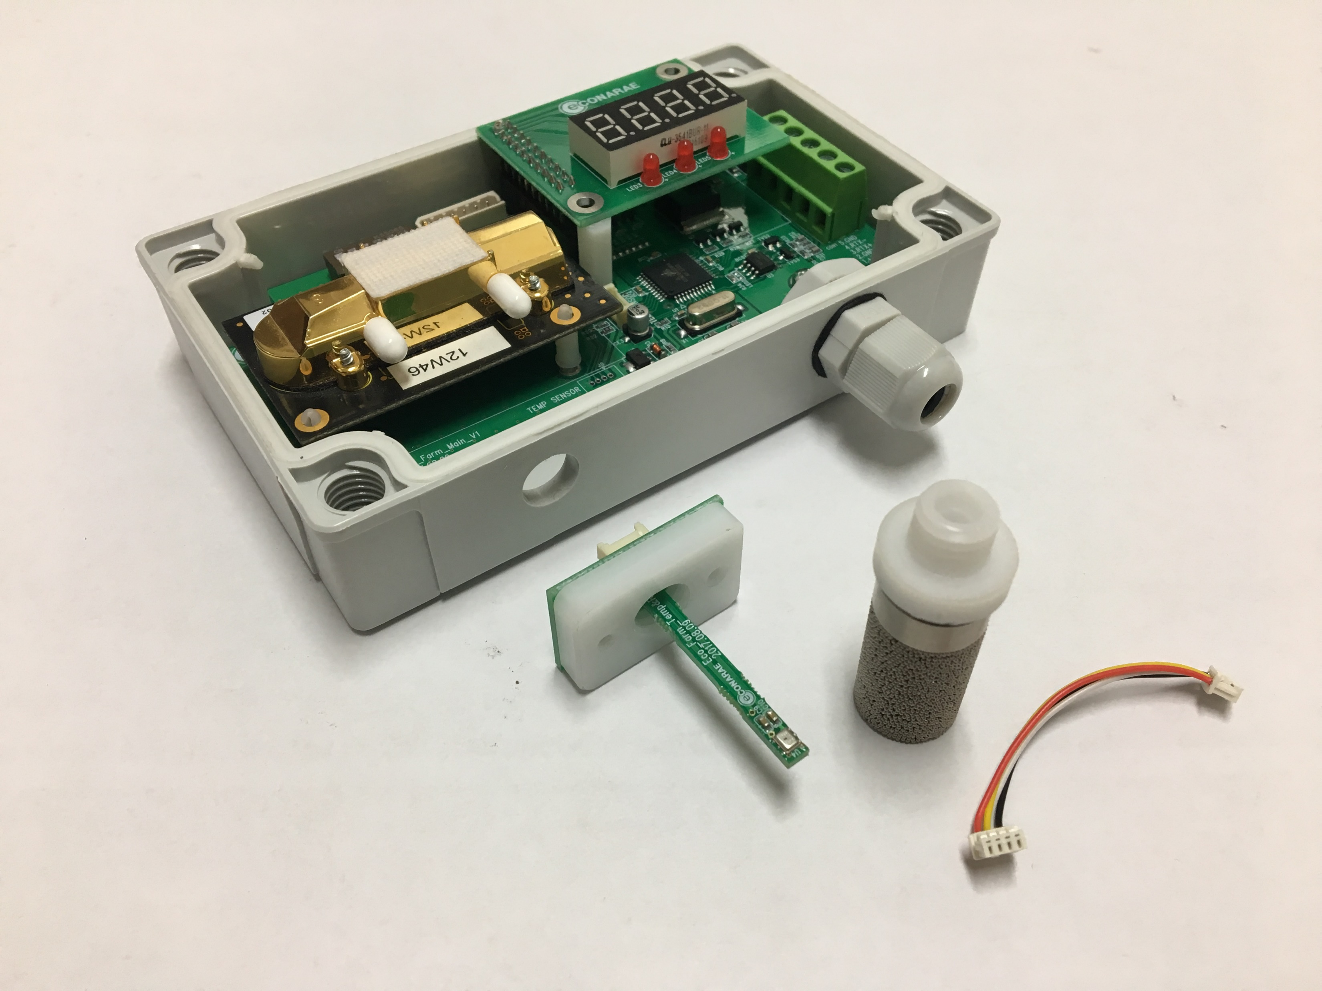
4. 온/습도 모듈 교체 방법
온/습도 센서는 전자부품입니다.
- 다른 부품과는 달리 사용환경에 의한 고장이나, 편차가 발생할 소지가 있습니다.
- 주기적인 관리를 통해 안정적인 온도 및 습도 값이 유지되도록 해야 합니다.
온습도 센서 모듈 구매는 공급업체에 문의 바랍니다.
센서 및 PCB
케이블
센서 지지대 (흰색 플라스틱)
소결필터
센서 모듈 교체 방법
- ECO-FARM의 온습도 센서는 모듈 형태로 되어 있어 언제든지 현장 교체가 가능합니다.
- 아래 방법에 따라 교체하시기 바랍니다.
케이스 및 케이블 탈거
필터(하얀기구물 포함) 왼쪽으로 돌려서 분리합니다.
케이스 안쪽의 센서 지지대를 조심스럽게 빼냅니다.
조립은 반대 순서입니다.
* 센서 지지대의 나사 분리시 PCB 만 분리 가능합니다.

Slide 6
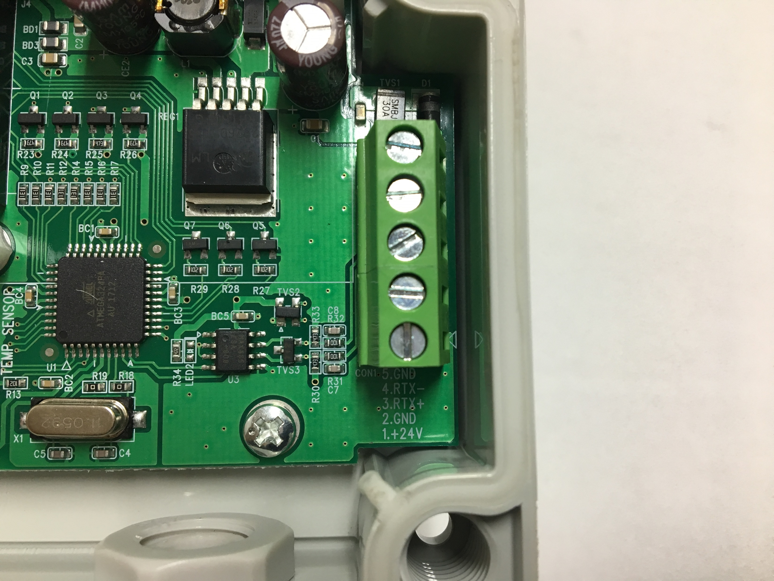
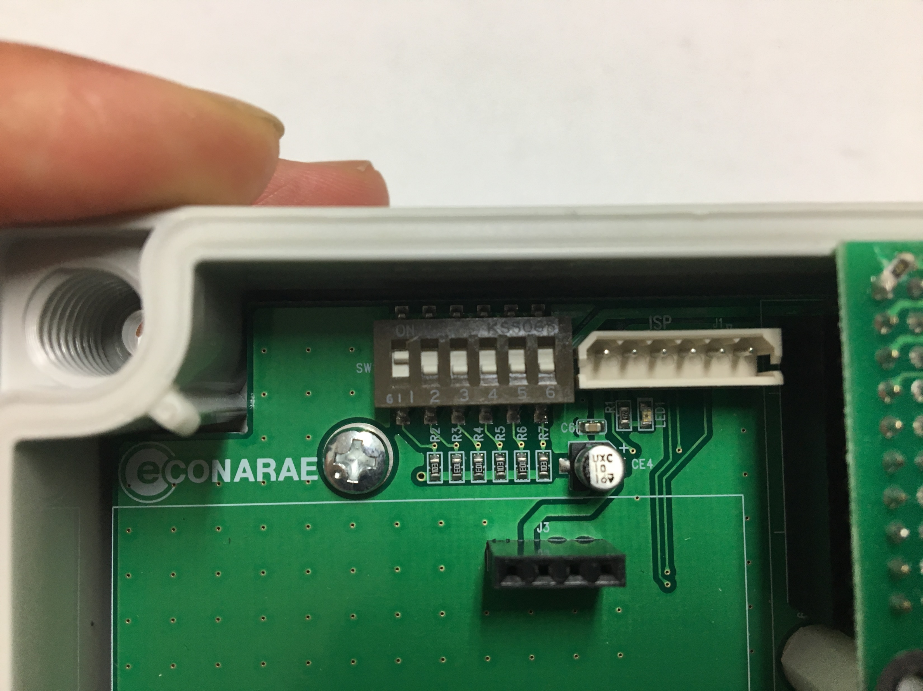
5. 전원/통신선 연결 및 485 ID 설정
ECO-FARM은 24V DC 를 사용합니다.
아래와 같이 연결하시기 바랍니다.
RS-485 Modbus ASCII
485 ID 설정은 아래 S/W를 이용합니다.
* 485 ID 개수는 총 63개 입니다 (= 2⁶ - 1)
* Default ID는 1번으로 설정되어 있습니다. (0번는 사용 불가)
5. GND (통신)
4. 485(-)
3. 485(+)
2. GND ( 전원)
1. +24V

Slide 7
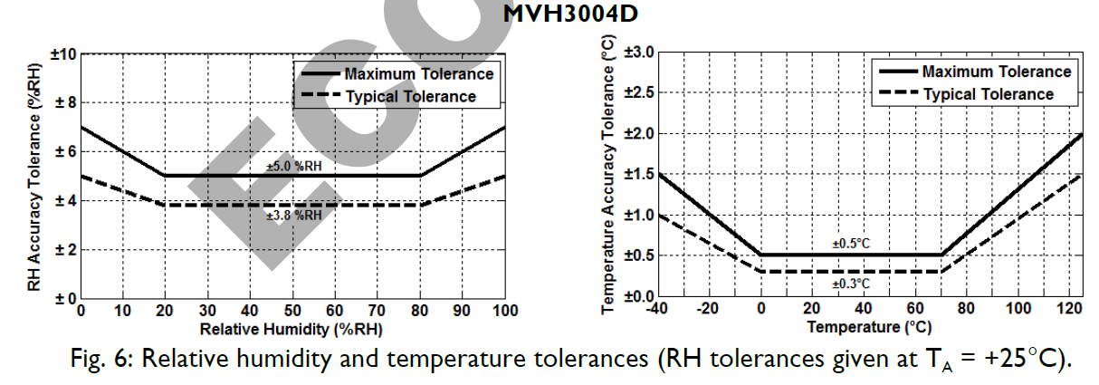
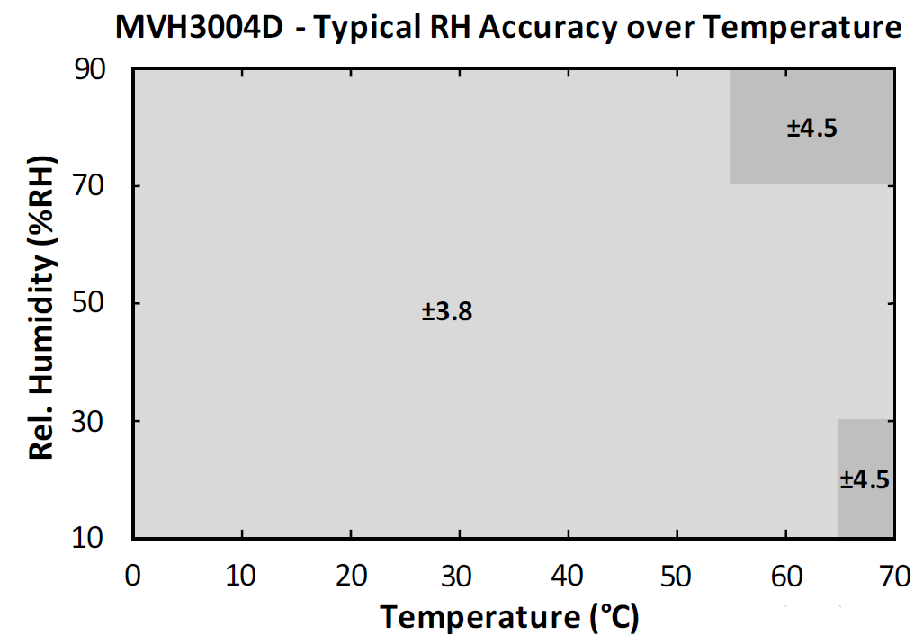
6. 온/습도 센서의 특성(MVH3004D)
ECO-FARM 에 사용된 온습도 센서는 MVH3004D 모델입니다.
센서의 특성은 아래와 같습니다.
- 습도 특성은 20~80% 구간에서 +/-3.8% (최대 +/-5%), 이외의 구간에서는 최대 +/-7% 입니다.
- 온도 특성은 0~70도 구간에서 +/-0.3도 (최대 +/-0.5도) 정밀도를 갖습니다.
- 상기 습도는 25도 기준으로.. 여기에 온도 변화가 있을 경우의 습도 값의 오차는 아래 3번 그래프로
Typical 값만 보여주고 있기 때문에 실제 환경에서는 더욱 오차가 크게 나타날 수 있습니다.

Slide 8
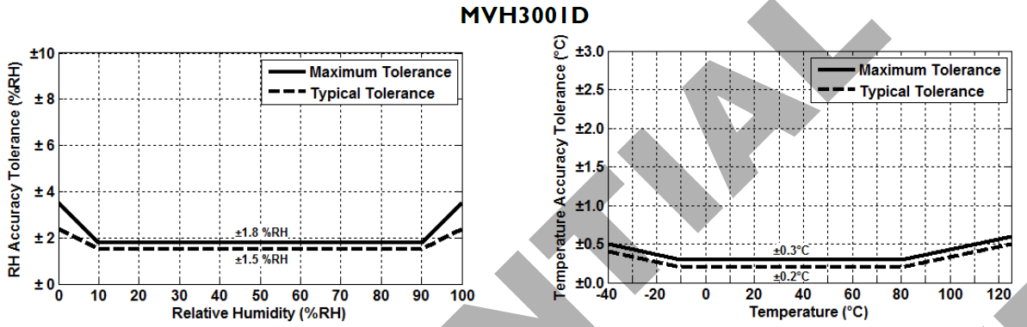
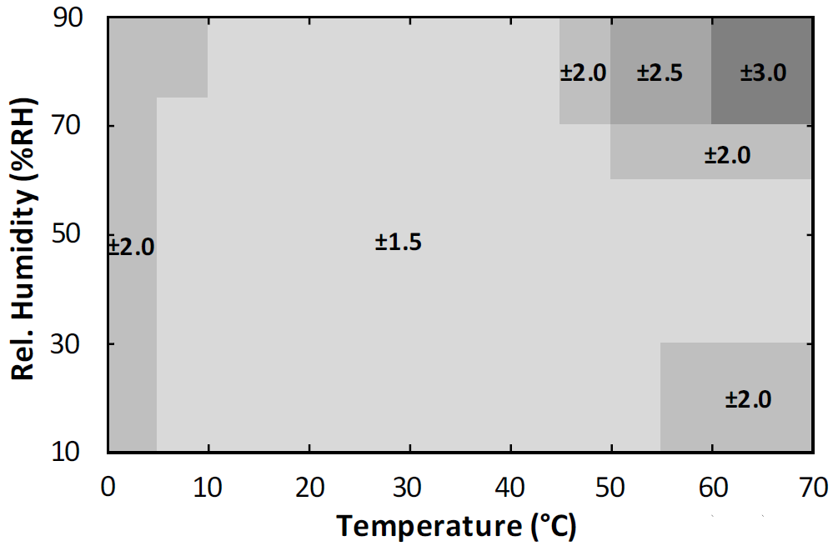
6. 온/습도 센서의 특성 (MVH3001D)
ECO-FARM 의 온습도 센서는 정밀 제품으로 변경 가능합니다. MVH3001D 선택 사항입니다. (2만원↑)
센서의 특성은 아래와 같습니다.
- 습도 특성은 10~90% 구간에서 +/-1.5% (최대 +/-1.8%), 이외의 구간에서는 최대 +/-3.8% 입니다.
- 온도 특성은 0~80도 구간에서 +/-0.2도 (최대 +/-0.3도) 정밀도를 갖습니다.
- 상기 습도는 25도 기준으로.. 여기에 온도 변화가 있을 경우의 습도 값의 오차는 아래 3번 그래프로
Typical 값만 보여주고 있기 때문에 실제 환경에서는 더욱 오차가 크게 나타날 수 있습니다.

Slide 9
7. 통신 프로토콜
자세한 내용은 엑셀자료 내부를 참고하시기 바랍니다.

